Slide 1
স্বাগতম

Slide 2
শিক্ষক পরিচিতি
মুহাম্মদ আবু জুয়েল সবুজ
সহকারি শিক্ষক (কম্পিউটার)
সূর্য তরুণ শিক্ষাঙ্গন আবসিক স্কুল এন্ড কলেজ
সখিপুর, টাঙ্গাইল।
মোবাইল নম্বর: ০১৭১৬৪৭৪৬৯০
Email No: abujuwel77@gmail.com

Slide 3
পাঠ পরিচিতি
শ্রেণি: অষ্টম
বিষয় : বিজ্ঞান
চতুর্থ অধ্যায় (পাঠঃ ৪-৬)
সময় : ৫০ মিনিট

Slide 4
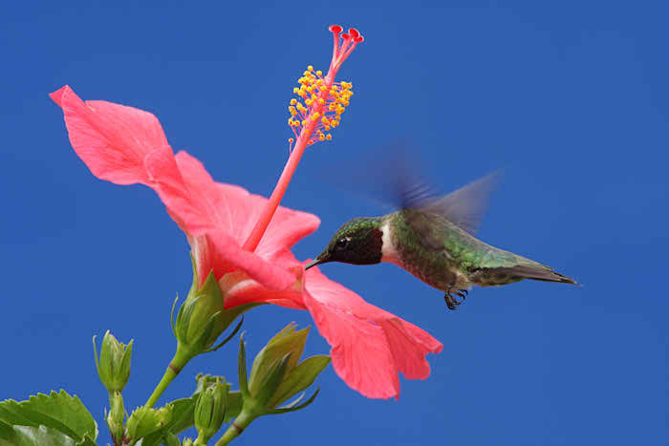
পাঠের শুরুতে কয়েকটি ছবি দেখি
একটি ফুলে
পাখি মধু
খাচ্ছে
একটি ফুল
একটি ফুলের
বিভিন্ন অংশ
দেখা যাচ্ছে

Slide 5
আজকের পাঠ
ফুলের বিভিন্ন অংশ এবং পরাগায়ন

Slide 6
শিখনফল
ফুলের বিভিন্ন অংশ সম্পর্কে জানতে পারবে।
বিভিন্ন প্রকার পরাগায়নের মধ্যে পার্থক্য করতে পারবে।
পরাগায়ন ব্যাখ্যা করতে পারবে।
নিষিক্তকরণ প্রক্রিয়া ব্যাখ্যা করতে পারবে।

Slide 7
নিচের ছবিটি লক্ষ্য কর
গর্ভাশয় বা স্ত্রী-স্তবক
পুংকেশর বা পুংস্তবক
পাপড়ি বা দলমন্ডল
বৃতি
পুস্পাক্ষ বা পুস্পমুঞ্জুরী
একটি আদর্শ ফুলের বিভিন্ন অংশ

Slide 8
একটি আদর্শ ফুলের ৫টি অংশের বর্ণনা
বৃতি | ফুলের সর্ব বাহিরের স্তবককে বৃতি বলে। সাধারণত এরা সবুজ রঙের হয়। বৃতি খন্ডিত না হলে সেটি যুক্ত বৃতি, কিন্তু যখন এটি খন্ডিত হয় তখন বিযুক্ত বৃতি বলে। এর প্রতি খন্ডকে বৃত্যাংশ বলে।বৃতি ফুলের অন্য অংশগুলোকে রোদ, বৃষ্টি ও পোকা-মাকড় থেকে রক্ষা করে।
দলমন্ডল | এটি বাইরের দিক থেকে দ্বিতীয় স্তবক। কতগুলো পাপড়ি মিলে দলমণ্ডল গঠন করে। এর প্রতিটি অংশকে পাপড়ি বা দলাংশ বলে। পাপড়িগুলো পরস্পর যুক্ত (ধুতরা) অথবা পৃথক (জবা) থাকতে পারে। এরা বিভিন্ন রঙের হয়। দলমন্ডল রঙিন হওয়ায় পোকা-মাকড় ও পশুপাখি আকর্ষণ করে ও পরাগায়ন নিশ্চিত করে। এরা ফুলের অন্য অংশগুলোকে রোদ, বৃষ্টি থেকে রক্ষা করে।
পুংস্তবক | এটি ফুলের তৃতীয় স্তবক। এই স্তবকে প্রতিটি অংশকে পুংকেশর বলে। পুংকেশরের দন্ডের ন্যায় অংশকে পুংদন্ড এবং শীর্ষের থলের ন্যায় অংশকে পরাগধানী বলে। পরাগধানীর মধ্যে পরাগ উৎপন্ন হয়। পরাগ থেকে পুং জননকোষ উৎপন্ন হয়। এরা সরাসরি জনন কাজে অংশগ্রহণ করে।

Slide 9
স্ত্রী-স্তবক বা গর্ভকেশর | এটি ফুলের চতুর্থ স্তবক। এক বা একাধিক গর্ভপত্র নিয়ে একটি স্ত্রীস্তবক গঠিত হয়। একের অধিক গর্ভপত্র সম্পূর্ণভাবে পরস্পরের সাথে যুক্ত থাকলে তাকে যুক্তগর্ভপত্রী, আর আলাদা খাকলে বিযুক্তগর্ভপত্রী বলে। একটি গর্ভপত্রের তিনটি অংশ, যথা- গর্ভাশয়, গর্ভদন্ড ও গর্ভমুন্ড। গর্ভাশয়ের ভিতরে ডিম্বক সাজানো থাকে। ডিম্বকে স্ত্রী জননকোষ বা ডিম্বাণু সৃষ্টি হয়। এরা পুংস্তবকের ন্যায় সরাসরি জনন কাজে অংশগ্রহণ করে। বৃত্তি ও দলমন্ডলকে ফুলের সাহায্যকারী স্তবক এবং পুংস্তবক ও স্ত্রী-স্তবককে অত্যাবশ্যকীয় স্তবক বলে।
পুষ্পমঞ্জরী | পুষ্পমঞ্জরী তোমরা সবাই দেখেছ। গাছের ছোট একটি শাখায় ফুলগুলো বিশেষ একটি নিয়মে সাজানো থাকে। ফুলসহ এই শাখাকে পুষ্পমঞ্জরী বলে। পরাগায়নের জন্য এর গুরুত্ব খুব বেশি। এ শাখার বৃদ্ধি অসীম হলে অনিয়ত পুষ্পমুঞ্জরী ও বৃদ্ধি সসীম হলে তাকে নিয়ত পুষ্পমঞ্জরী বলে।

Slide 10
একক কাজ
একটি আদর্শ ফুলের কয়টি অংশ থাকে এবং অংশগুলোর নাম বল?
একটি আদর্শ ফুলের পাঁচটি অংশ থাকে।
যেমনঃ বৃতি, দলমন্ডল, পুংস্তবক, স্ত্রী-স্তবক, পুষ্পমঞ্জরী

Slide 11
নিচের ছবিতে কি দেখতে পাচ্ছ
মৌমাছি এক ফুল থেকে অন্য ফুলে যাচ্ছে
মৌমাছি ফুলের উপর বসেছে
পরাগায়ন

Slide 12
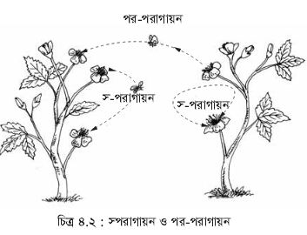
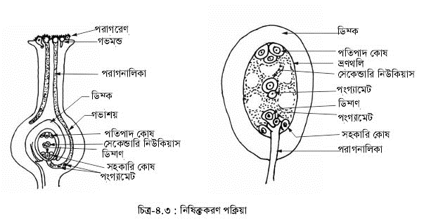
পরাগায়নের চিত্র
নিষিক্তকরণ
প্রক্রিয়ার চিত্র

Slide 13
পরাগায়ন
পরাগায়নকে পরাগসংযোগও বলা হয়। পরাগায়ন ফল ও বীজ উৎপাদন প্রক্রিয়ার পূর্বশর্ত। একটি ফুলের পুংস্তবকের পরাগধানীতে তোমার আঙুলের ডগা ঘষে দেখ। তোমার হাতে নিশ্চয়ই হলুদ বা কমলা রঙের গুঁড়ো লেগেছে। এই গুঁড়ো বস্তুই পরাগ বা পরাগরেণু। ফুলের পরাগধানী হতে পরাগরেণুর একই ফুলে অথবা একই জাতের অন্য ফুলের গর্ভমুন্ডে স্থানান্তরিত হওয়াকে পরাগায়ন বলে।
পরাগায়ন দু’প্রকার, যথা- স্ব-পরাগায়ন ও পর-পরাগায়ন।
স্ব-পরাগায়ন
একই ফুলে বা একই গাছের ভিন্ন দুটি ফুলের মধ্যে যখন পরাগায়ন ঘটে তখন তাকে স্ব- পরাগায়ন বলে। সরিষা, কুমড়া, ধুতুরা ইত্যাদি উদ্ভিদে স্ব-পরাগায়ন ঘটে।
পর-পরাগায়ন
একই প্রজাতির দুটি ভিন্ন উদ্ভিদের ফুলের মধ্যে যখন পরাগ সংযোগ ঘটে তখন তাকে পর-পরাগায়ন বলে। শিমুল, পেঁপে ইত্যাদি গাছের ফুলে পর-পরাগায়ন হতে দেখা যায়।

Slide 14
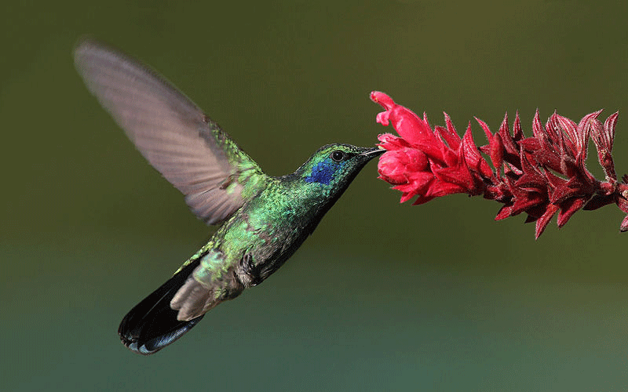
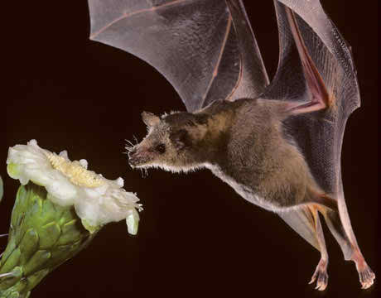
পরাগায়নের মাধ্যম
পতঙ্গ
পাখি
বাদুড়

Slide 15
পরাগায়নের মাধ্যম
পরাগ স্থানান্তরের কাজটি অধিকাংশ ক্ষেত্রে কোনো না কোনো মাধ্যমের দ্বারা হয়ে থাকে। যে বাহক পরাগ বহন করে গর্ভমুন্ড পর্যন্ত নিয়ে যায় তাকে পরাগায়নের মাধ্যম বলে। বায়ু পানি, কীট-পতঙ্গ, পাখি, বাদুড়, শামুক এমনকি মানুষ এ ধরনের মাধ্যম হিসেবে কাজ করে থাকে। মধু খেতে অথবা সুন্দর রঙের আকর্ষণে পতঙ্গ বা প্রাণী ফুলে ফুলে ঘুরে বেড়ায়। এ সময়ে পরাগরেণু বাহকের গায়ে লেগে যায়। এই বাহকটি যখন অন্য ফুলে গিয়ে বসে তখন পরাগ পরবর্তী ফুলের গর্ভমুন্ডে লেগে যায়। এভাবে তাদের অজান্তে পরাগায়নের কাজটি হয়ে যায়।

Slide 16
দলীয় কাজ
বিভিন্ন প্রকারের পরাগায়নের বর্ণনা কর।

Slide 17
মূল্যায়ন
পরাগায়ন কত প্রকার ও কি কি?
পরাগায়ন দু’প্রকার, যথা- স্ব-পরাগায়ন ও পর-পরাগায়ন।
পরাগায়নের মাধ্যম কাকে বলে?
যে বাহক পরাগ বহন করে গর্ভমুন্ড পর্যন্ত নিয়ে যায় তাকে পরাগায়নের মাধ্যম বলে।

Slide 18
বাড়ির কাজ
তোমার বাড়ির আশেপাশে দেখা বিভিন্ন রকম ফুলের অংশগুলো পর্যবেক্ষন করবে ।
পরাগায়নের আর কি কি মাধ্যম আচ্ছে তার একটি তালিকা তৈরি করে আনবে ।

Slide 19
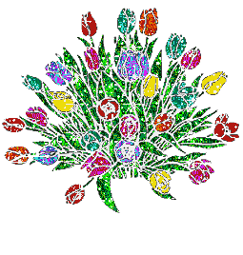
পাঠ সমাপ্তি
ধ
ন্য
বা
দ

